Slide 1

FINAL PROJECT KELOMPOK 5
APLIKASI KASIR
(POINT OF SALE)
Rifqy Ardian Adinata (17250522)
Reza Mahendra (17250007)
Fitria Haryani (17250012)
Cheril Aprillia Putri (17250385)
Muhamad Bagas Triandy (17250036)
Teknologi Informasi • Universitas Bina Sarana Informatika
Notes:
Selamat pagi/siang, perkenalkan saya akan mempresentasikan tugas Aplikasi Kasir atau Point of Sale sederhana yang dibangun menggunakan Java Swing dan NetBeans, tanpa database maupun server.

Slide 2


PENDAHULUAN
Latar Belakang & Tujuan
Latar Belakang
Tujuan
Transaksi penjualan di toko memerlukan pencatatan yang cepat dan akurat. Sistem Point of Sale (kasir) membantu mencatat barang terjual, menghitung total, hingga kembalian.
Sebagai media pembelajaran, dibuat aplikasi kasir sederhana berbasis Java Swing pada NetBeans, tanpa database maupun server, agar fokus pada logika program dan konsep OOP.
Membangun aplikasi kasir sederhana berbasis desktop menggunakan Java dan NetBeans.
Menerapkan konsep pemrograman berorientasi objek (class, object, encapsulation).
Memahami alur logika program pada proses transaksi, dari pemilihan barang hingga struk belanja.
Aplikasi Kasir Sederhana – Java Swing & NetBeans
Notes:
Latar belakang tugas ini adalah kebutuhan pencatatan transaksi yang cepat dan akurat pada usaha kecil. Tujuannya membangun aplikasi kasir sederhana sekaligus menerapkan konsep pemrograman berorientasi objek.

Slide 3

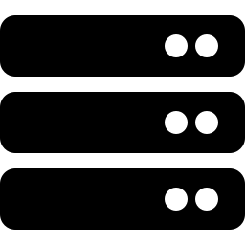


BATASAN SISTEM
Ruang Lingkup Aplikasi
Aplikasi dirancang dengan batasan berikut agar pembelajaran fokus pada logika program:
Tanpa Database
Tanpa Server
Aplikasi Desktop Lokal
Data Tersimpan di Memori
Tidak menggunakan MySQL / SQLite ataupun sistem basis data lainnya.
Tidak memerlukan koneksi server atau layanan backend eksternal.
Cukup dijalankan langsung di komputer (localhost), tidak perlu internet.
Data produk & transaksi memakai struktur ArrayList selama program berjalan.
Aplikasi Kasir Sederhana – Java Swing & NetBeans
Notes:
Aplikasi ini memiliki empat batasan utama: tidak menggunakan database, tidak menggunakan server, berjalan sebagai aplikasi desktop lokal, dan seluruh data disimpan sementara di memori menggunakan ArrayList.

Slide 4



STACK PEMROGRAMAN
Teknologi yang Digunakan
Java
Java Swing
Apache NetBeans
Bahasa pemrograman utama, berorientasi objek dan portabel di berbagai sistem operasi.
Pustaka GUI bawaan JDK untuk membangun tampilan desktop: JFrame, JTable, JButton, dsb.
IDE yang digunakan untuk menulis, menjalankan, dan menguji program Java secara terintegrasi.
Aplikasi Kasir Sederhana – Java Swing & NetBeans
Notes:
Teknologi yang digunakan ada tiga: bahasa pemrograman Java sebagai inti logika, Java Swing sebagai pustaka antarmuka grafis, dan NetBeans sebagai IDE untuk menulis serta menjalankan program.

Slide 5
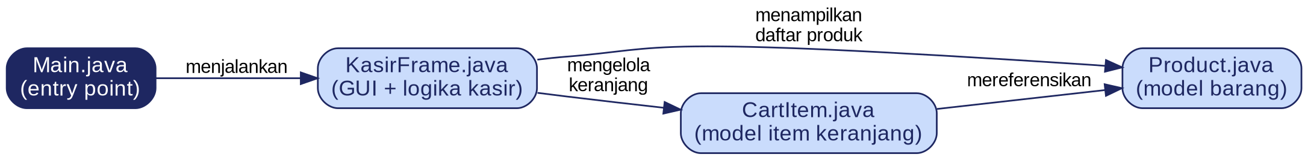
PERANCANGAN
Struktur Program (Rancangan Kelas)
Main.java
KasirFrame.java
Product.java
CartItem.java
Titik awal (entry point) yang menjalankan jendela aplikasi.
Kelas utama: tampilan (GUI) sekaligus seluruh logika proses kasir.
Model data barang: kode, nama, harga, dan stok.
Model item keranjang: merujuk 1 Product beserta jumlah (qty).
Aplikasi Kasir Sederhana – Java Swing & NetBeans
Notes:
Program dibangun dengan empat kelas utama. Main.java menjalankan aplikasi, KasirFrame.java berisi tampilan sekaligus logika kasir, sedangkan Product.java dan CartItem.java adalah kelas model data barang dan item keranjang.

Slide 6
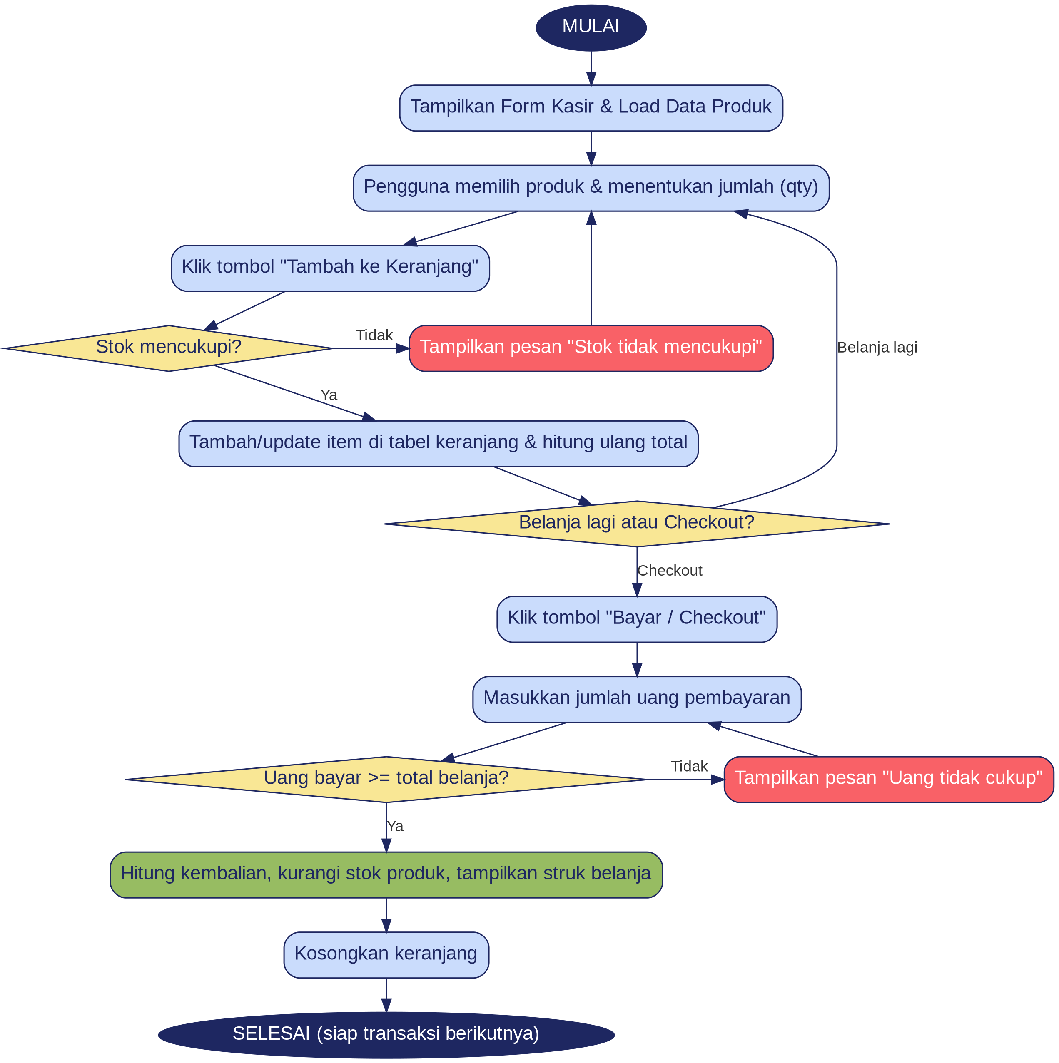




ALUR PROGRAM
Alur Logika Program (Flowchart)
Cek Ketersediaan Stok
Sebelum masuk keranjang, sistem memastikan jumlah yang diminta tidak melebihi stok.
Update Total Otomatis
Total belanja dihitung ulang setiap ada perubahan pada keranjang.
Validasi Pembayaran
Sistem memastikan uang yang dibayarkan mencukupi total belanja.
Cetak Struk & Kurangi Stok
Jika valid, kembalian dihitung, stok berkurang, dan struk ditampilkan.
Aplikasi Kasir Sederhana – Java Swing & NetBeans
Notes:
Ini adalah flowchart alur logika program secara keseluruhan, mulai dari menampilkan produk, memilih barang, validasi stok, hingga proses pembayaran dan struk. Empat titik penting ditandai di sebelah kanan.

Slide 7
ALUR PROGRAM
Penjelasan Detail Alur Logika
1
Program menampilkan form kasir beserta daftar produk yang tersedia.
5
Item ditambahkan/diperbarui di keranjang, total dihitung ulang otomatis.
2
Pengguna memilih produk dan menentukan jumlah (qty) yang akan dibeli.
6
Saat checkout, sistem memvalidasi jumlah uang pembayaran terhadap total.
3
Sistem memeriksa apakah stok mencukupi sebelum menambahkan ke keranjang.
7
Jika valid, kembalian dihitung, stok dikurangi, dan struk belanja ditampilkan.
4
Jika stok tidak cukup, tampil pesan peringatan dan pengguna memilih ulang.
Aplikasi Kasir Sederhana – Java Swing & NetBeans
Notes:
Secara detail, alur program berjalan dalam tujuh langkah, mulai dari menampilkan form kasir hingga menampilkan struk belanja setelah pembayaran berhasil divalidasi.

Slide 8
PERANCANGAN ANTARMUKA
Tampilan Antarmuka Program (Wireframe)
Aplikasi Kasir Sederhana
Daftar Produk
Keranjang Belanja
Kode
Nama Barang
Harga
Stok
Nama
Qty
Subtotal
P001
Indomie Goreng
Rp 3.500
50
Indomie Goreng
2
Rp 7.000
P002
Aqua Botol 600ml
Rp 4.000
40
Aqua 600ml
1
Rp 4.000
P003
Teh Pucuk 350ml
Rp 5.000
30
P004
Roti Tawar
Rp 15.000
20
Total: Rp 11.000
Tambah ke Keranjang →
Bayar / Checkout
Aplikasi Kasir Sederhana – Java Swing & NetBeans
Notes:
Ini adalah rancangan tampilan antarmuka program. Panel kiri menampilkan daftar produk beserta tombol tambah ke keranjang, sedangkan panel kanan menampilkan keranjang belanja, total, dan tombol bayar.

Slide 9
EKSEKUSI PROGRAM
Contoh Skenario Menjalankan Transaksi
Simulasi eksekusi program dari sisi pengguna, sesuai alur logika pada slide sebelumnya:
No | Aksi Pengguna | Hasil pada Program
1 | Pilih “Indomie Goreng”, qty 2, klik “Tambah ke Keranjang” | Item masuk keranjang, subtotal Rp 7.000, total otomatis Rp 7.000
2 | Pilih “Aqua Botol 600ml”, qty 1, klik “Tambah ke Keranjang” | Item kedua masuk keranjang, total otomatis Rp 11.000
3 | Klik tombol “Bayar / Checkout”, masukkan bayar Rp 20.000 | Sistem memvalidasi: Rp 20.000 ≥ Rp 11.000 → disetujui
4 | Sistem memproses pembayaran | Kembalian Rp 9.000 dihitung, stok Indomie & Aqua berkurang otomatis
5 | Struk belanja ditampilkan | Rincian item, total, bayar, dan kembalian tercetak di layar
Aplikasi Kasir Sederhana – Java Swing & NetBeans
Notes:
Berikut contoh skenario eksekusi program: pengguna memilih dua produk, melakukan checkout dengan uang lebih dari total belanja, sehingga sistem menghitung kembalian, mengurangi stok, dan menampilkan struk secara otomatis.

Slide 10



RINGKASAN
Fitur & Validasi Utama Program
Validasi Stok
Hitung Total Otomatis
Validasi Pembayaran
Menolak penambahan barang bila jumlah melebihi stok tersedia.
Total belanja diperbarui setiap keranjang berubah.
Menolak checkout bila uang bayar kurang dari total.
Hitung Kembalian
Cetak Struk Otomatis
Update Stok Real-time
Kembalian dihitung otomatis: uang bayar – total belanja.
Struk belanja ditampilkan setelah transaksi berhasil.
Stok produk berkurang otomatis sesuai barang terjual.
Aplikasi Kasir Sederhana – Java Swing & NetBeans
Notes:
Secara ringkas, program ini memiliki enam fitur dan validasi utama: validasi stok, perhitungan total otomatis, validasi pembayaran, perhitungan kembalian, pencetakan struk otomatis, dan pembaruan stok secara real-time.

Slide 11





EKSEKUSI PROGRAM
Cara Menjalankan Program di NetBeans (Live Demo)
Buat Project
Tambah Package
Compile
Run Main.java
Aplikasi Tampil
Java Application baru di NetBeans
Buat package “kasir” & salin file .java
NetBeans meng-compile otomatis
Klik kanan → Run File (Shift+F6)
Jendela kasir siap digunakan
Aplikasi Kasir Sederhana – Java Swing & NetBeans
Notes:
Untuk menjalankan program, langkahnya adalah: buat project Java Application baru di NetBeans, tambahkan package dan file program, lalu jalankan file Main.java menggunakan Run File atau tombol Shift+F6.

Slide 12
PENUTUP
Kesimpulan & Pengembangan Lanjutan
Kesimpulan
Saran Pengembangan
Aplikasi kasir sederhana berhasil dibangun menggunakan Java Swing pada NetBeans, tanpa database maupun server. Program menjalankan fungsi dasar POS: menampilkan produk, mengelola keranjang, memvalidasi stok & pembayaran, menghitung kembalian, serta mencetak struk — seluruh pengujian fungsional berjalan sesuai harapan.
Menambahkan penyimpanan permanen (file atau database).
Fitur login untuk kasir dan admin.
Pencarian produk dan kategori barang.
Tampilan antarmuka yang lebih interaktif.
Terima Kasih
Notes:
Sebagai penutup, aplikasi kasir sederhana ini berhasil dibangun sesuai tujuan awal. Beberapa saran pengembangan ke depan antara lain menambahkan database, fitur login, dan tampilan yang lebih interaktif. Terima kasih atas perhatiannya.

